Slide 1
计算机操作系统
薛瑞尼
计算机科学与工程学院
2017/11/11

Slide 2
课程内容
操作系统介绍
进程管理
处理器调度
存储器管理
设备管理
文件管理

Slide 3
1、操作系统概论
Operating System, OS

Slide 4
操作系统
裸机上的第一层软件，是对硬件系统功能的首次扩充，人与机器之间的界面。
用户
计算机
OS

Slide 5
计算机系统结构
用户
硬件
CPU, 内存，I/O设备
操作系统
控制和协调硬件资源
系统程序
编译器，解释软件
应用程序
用户如何使用系统资源解决实际问题
用户
人，或者其它机器
程序员
应用程序
系统程序
OS设计者
操作系统(Windows/Mac)
固件支撑(BIOS/EFI)
硬件

Slide 6
操作系统的抽象
地址空间
进程
文件
操作系统
……
CPU
内存
磁盘
网络

Slide 7
什么是操作系统？
操作系统
外部
虚拟机
用户环境
内部
作业管理
资源管理

Slide 8
作业管理
系统程序
控制程序的执行，防止错误以及滥用
执行用户程序，使用户解决问题更容易
让计算机便于使用

Slide 9
资源管理
应用程序和硬件的接口
管理所有资源：协调资源的使用
监视资源：Monitoring
分配资源：Allocation
回收资源：Recycling
保护资源：Protection

Slide 10
定义之一
操作系统是一组控制和管理计算机硬件和软件资源，合理地对各类作业进行调度，以及方便用户使用的程序的集合。
An operating system (OS) is a set of programs that manage computer hardware resources and provide common services for application software. ——wikipedia

Slide 11
操作系统的主要功能
处理机管理
存储器管理
设备管理
文件管理
用户接口

Slide 12
处理机管理功能
按照一定的算法把处理机分配给进程（线程），并对其进行有效的管理和控制。
进程管理
控制 Controlling
调度 Scheduling
同步 Synchronization
通信 Communication

Slide 13
存储器管理功能
为多道程序提供运行环境，方便使用，提高存储器利用率以及能从逻辑上扩充内存。
内存管理
分配 Allocation
保护 Protection
映射 Mapping
扩展 Extension

Slide 14
设备管理功能
完成用户提出的I/O请求；为用户分配其所需的I/O设备；提高CPU和I/O设备的利用率；提高I/O速度；方便用户使用I/O设备。
分配 Allocation
驱动 Driving
缓冲 Buffering

Slide 15
文件管理功能
对用户文件和系统文件进行管理，以方便用户使用，并保证文件的安全性。
文件管理
存储 Storage
结构 Organization
读写 Operation
安全 Security
Notes:
存储：不同介质的不同方式
结构：文件抽象

Slide 16
用户接口
OS提供给用户交互的命令集合
用户操作的方式：
命令行接口CLI：Command Line Interface
图形用户接口GUI：Graphic User Interface
应用程序编程接口
Application Programming Interface, API
应用软件需要的系统调用（System Call）

Slide 17
操作系统的形成与发展
操作系统能够不断发展，其原因：
硬件升级和新型硬件的出现
系统设计的平衡（trade-off）随着技术变化而变化
新的用户需求
 | 1981 | 2006 | 比例
MIPS | 1 | 3,600 | 3,600
DRAM | 128KB | 1GB | 50,000
磁盘 | 10MB | 500GB | 51,200
网络带宽 | 9.6Kb/s | 1Gb/s | 100,000
地址空间 | 16位 | 64位 | 2⁴⁸
每电脑用户数 | 100 | <1 | 100

Slide 18
操作系统的发展
电子管(’46-’55)
晶体管(’55-’65)
集成电路(’65-’80)
超大规模集成电路(’80-)

Slide 19
操作系统的发展
单用户系统（无操作系统）
批处理系统
单道批处理系统
多道批处理系统
分时系统
个人计算机
分布式计算系统
互联网时代（移动设备）
http://en.wikipedia.org/wiki/Operating_system

Slide 20
单用户系统/无操作系统(’45-’55)
人工操作方式
一台计算机的所有资源由用户独占，降低了计算机资源利用率，人操作慢，出现了严重的人机矛盾。
脱机输入输出方式
在外围计算机的控制下，实现输入输出。

Slide 21
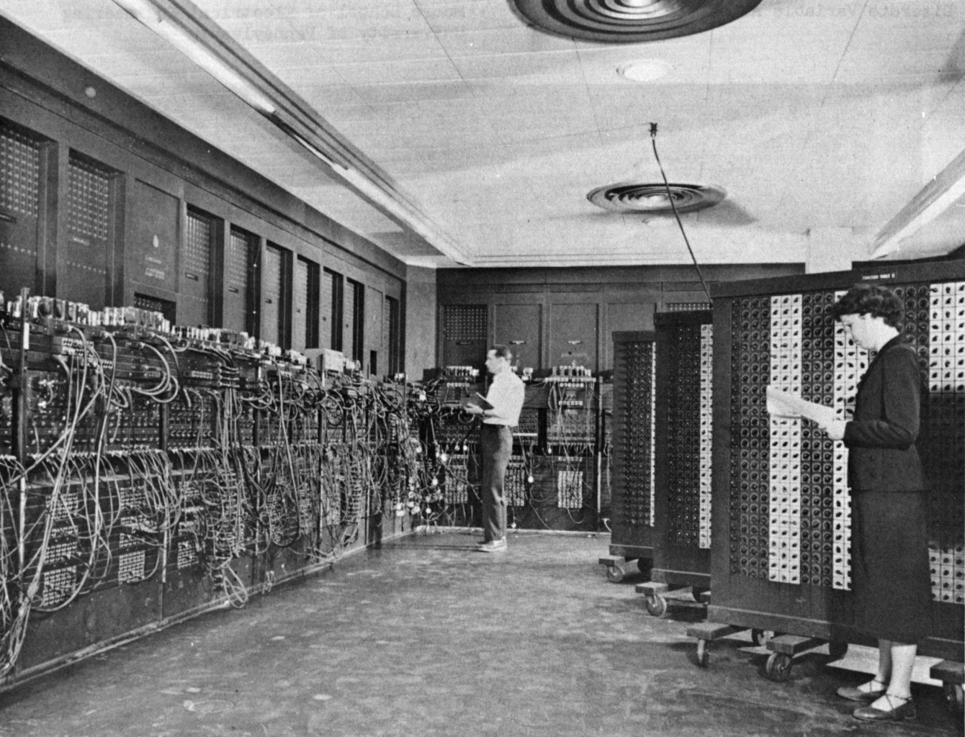
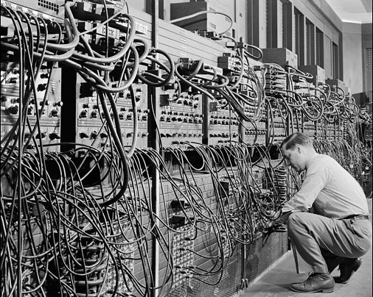
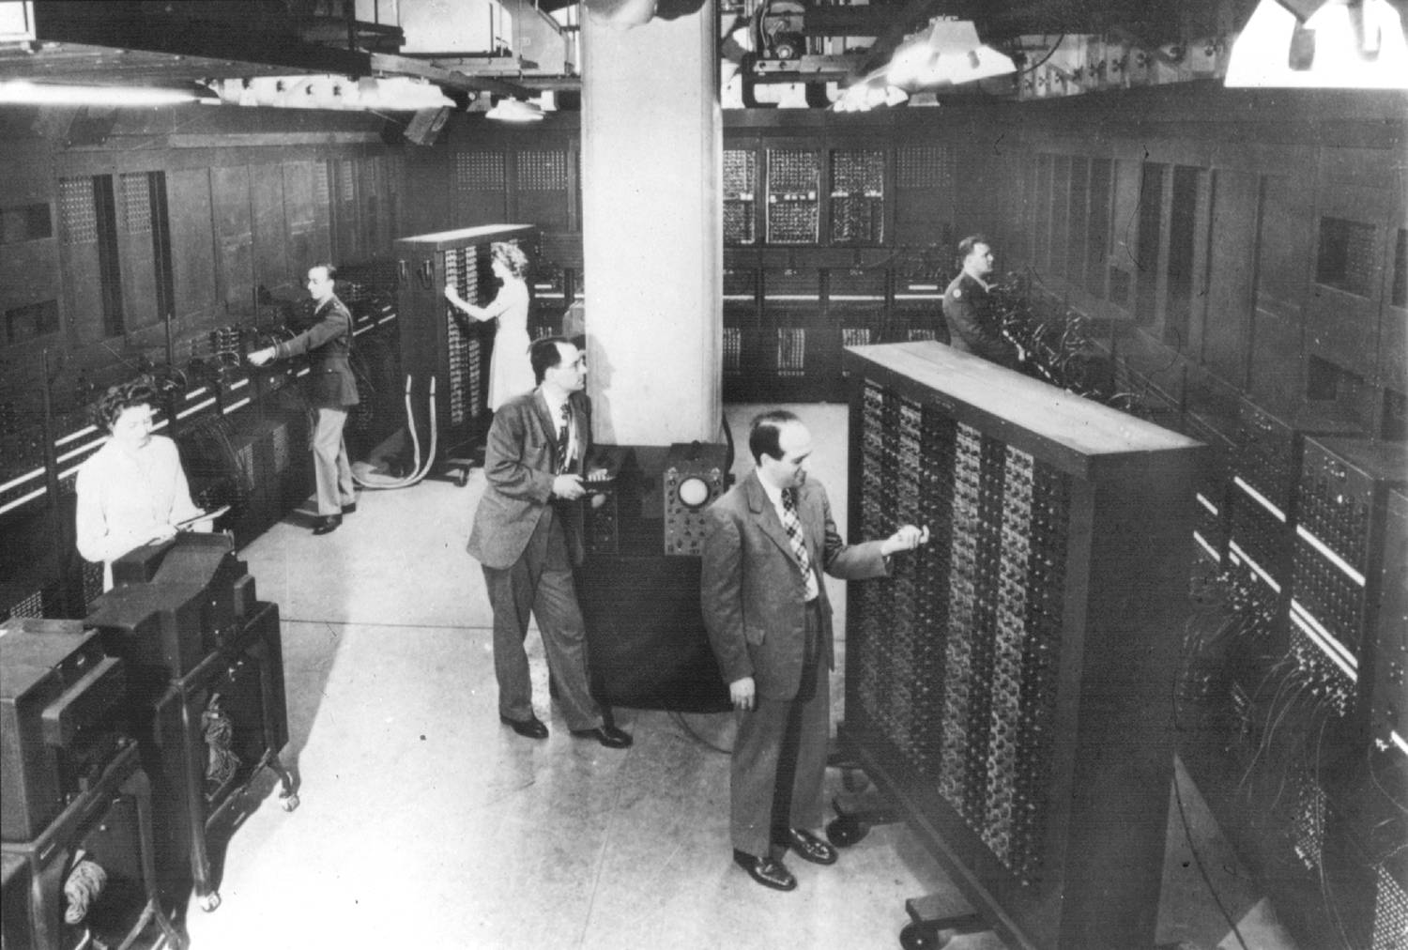
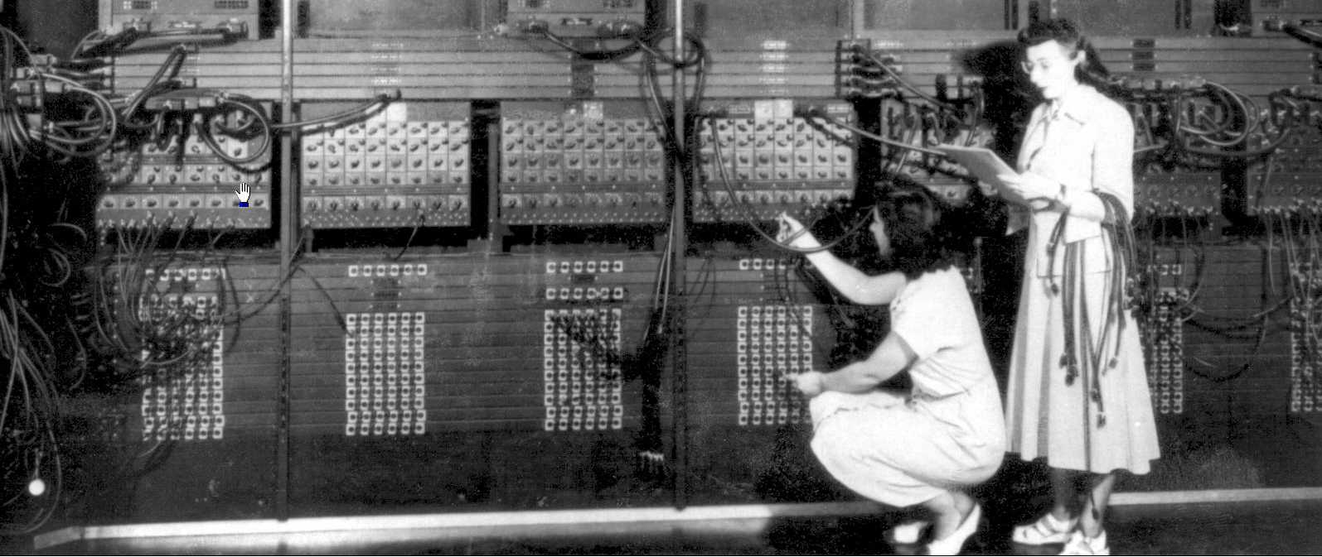
世界第一台计算机

Slide 22
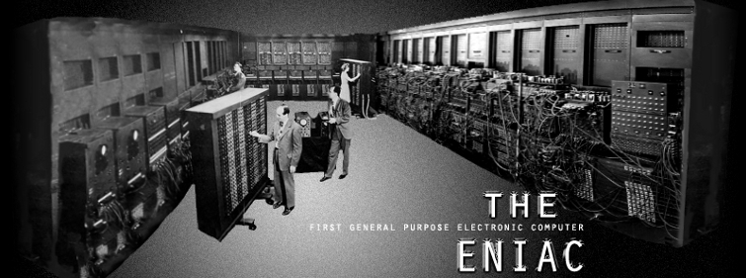
ENIAC@1946.2.14
Electronic Numerical Integrator And Computer (电子数值积分计算机)
美国宾夕法尼亚大学，18000个电子管、1500个继电器及其它器件，约90立方米，30吨，170平方米，运算速度为每秒5000次加法或400次乘法。
由于耗电量大，据传ENIAC每次一开机，整个费城西区的电灯都为之黯然失色。

Slide 23
单道批处理系统(‘55-‘65)
批处理：Batch Processing
在内存中仅存一道作业运行，运行结束或出错，才自动调另一道作业（磁带中）运行。
主要特征：自动性、顺序性、单道性。
优点：减少人工操作，解决了作业的自动接续。
缺点：平均周转时间长，没有交互能力。

Slide 24
多道批处理系统(‘65-‘80)
在内存中存放多道作业运行，IO访问、运行结束或出错，自动调度内存中的另一道作业运行。
好处：
提高CPU的利用率。
提高内存和I/O设备利用率。
增加系统吞吐率。

Slide 25








program P
begin
:
read(var)
: end P
同步输入，等待I/O
User Program n
...
User Program 2
User Program 2
system call read()
begin
startIO(input device)
waitIO(interrupt)
endIO(input device)
: end read
User Program 1
System Software
Operating System

Slide 26
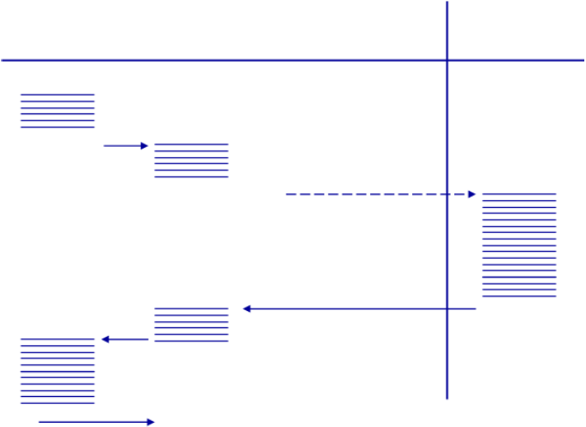
Program 1
OS
I/O
Device
User Program n
main{
...
read{
k: read()
User Program 2
User Program 2
startIO()
waitIO()
User Program 1
endIo()
System Software
interrupt
k+1:
Operating System
}
}

Slide 27






Program 1
OS
Program 2
I/O
Device
User Program n
main{
...
read{
k: read()
User Program 2
User Program 2
startIO()
schedule()
main{
User Program 1
}
endio{
System Software
interrupt
k+1:
schedule()
Operating System
}
}

Slide 28
多道批处理系统主要特征
多道性、无序性、调度性（进程调度和作业调度）
优点：提高了资源利用率和吞吐能力。
缺点：没有交互能力。
Notes:
平均周转时间长都是针对分时系统而言的

Slide 29
多道批处理系统需要解决的问题
处理机管理：分配和控制CPU
存储器管理：内存分配与回收
I/O设备管理：I/O设备的分配与操纵
文件管理：文件的存取、共享和保护
作业管理：如何组织作业运行

Slide 30
分时系统(‘70- )——Timesharing
分时系统的产生
用户需要：人机交互、共享主机、便于用户上机
分时系统实现的方法
时钟中断(interrupt)：时间片(time slice)

Slide 31
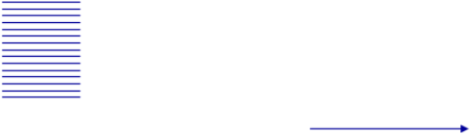
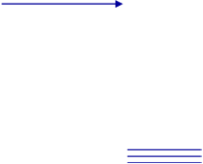




时钟中断触发CPU切换
Program 1
OS
Program 2
main{
User Program n
...
timer
interrupt
k:
schedule{
User Program 2
main{
User Program 2
}
User Program 1
timer
interrupt
schedule{
System Software
k+1:
}
Operating System
timer
interrupt
schedule{

Slide 32
分时系统的特征
多路性：多个用户分时使用一台计算机。
独立性：独立运行，不混淆，不破坏。
及时性：系统能在很短的时间应答。
交互性：能实现人机对话。

Slide 33
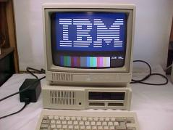
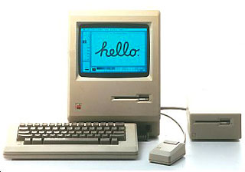
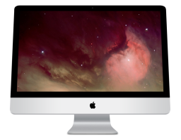
个人电脑(’80-)：Personal Computer
个人电脑
单用户
利用率不是关键考虑
关注用户界面和接口

Slide 34
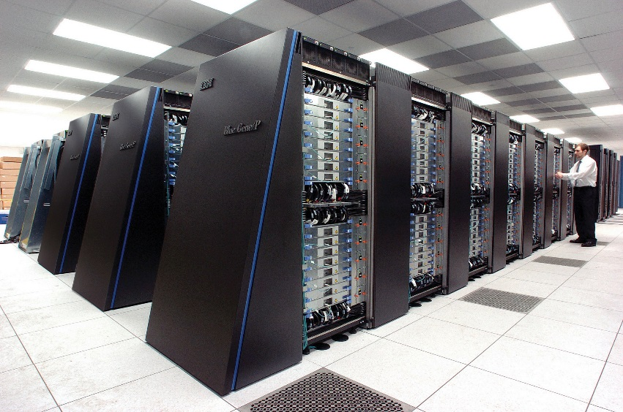
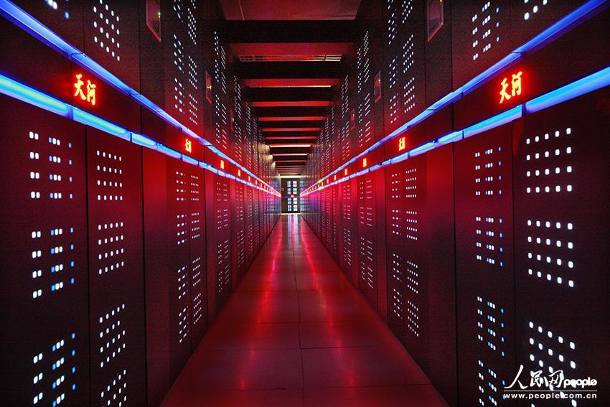
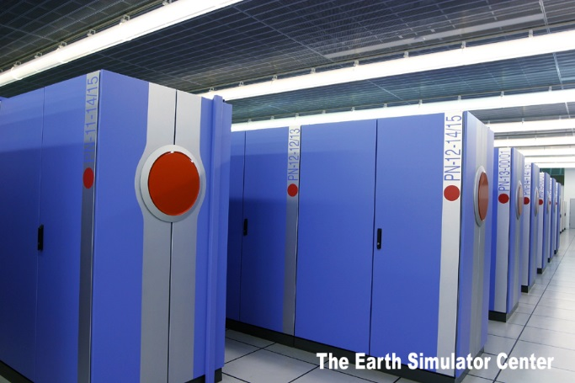
分布式系统(’90-)——Distributed System
支持分布式服务
系统之间数据共享
多处理器（SMP）
高可用性和可靠性
IBM Blue Gene/P
天河II
神威太湖之光
日本地球模拟器

Slide 35
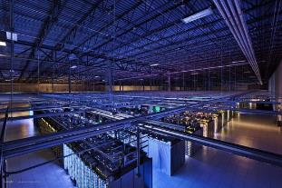
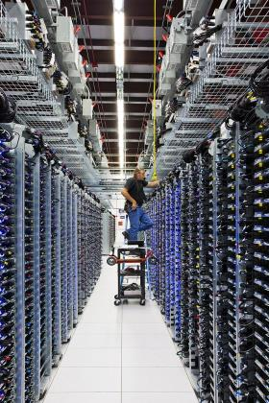
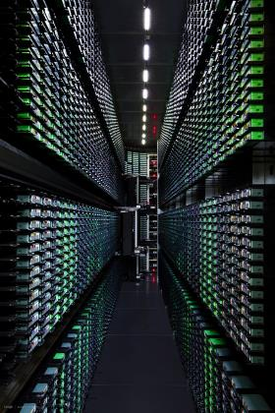
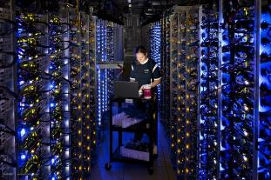
互联网时代（’05-）：Google数据中心

Slide 36
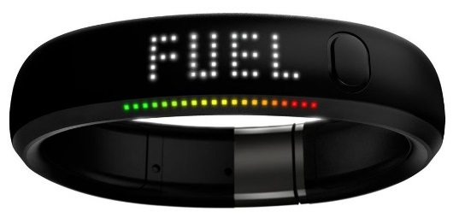

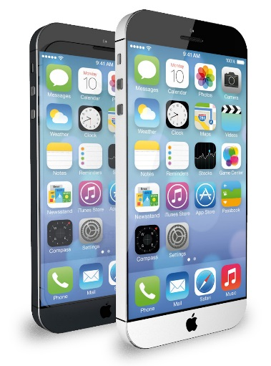
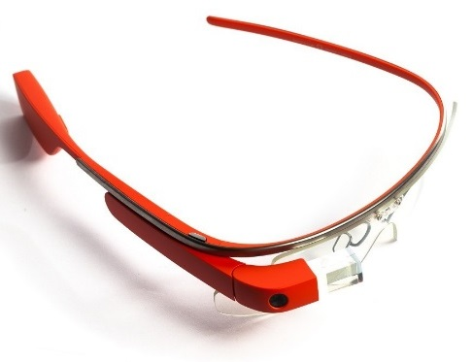
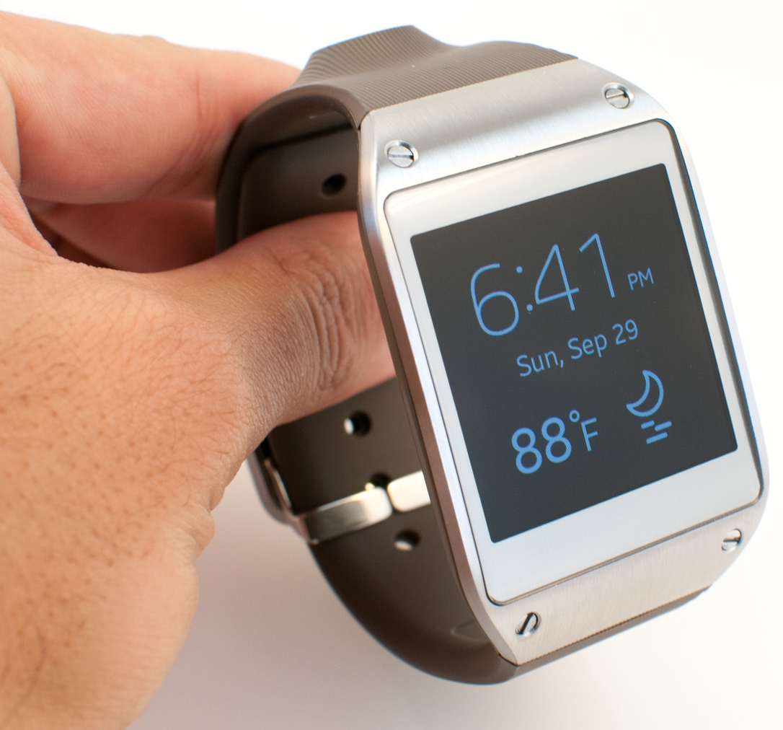
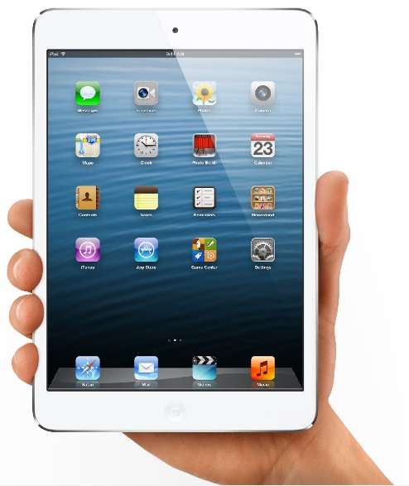


移动计算时代（’10-）：3G+
移动设备（手机，平板……）
物联网（传感器）
Nike Fuelband
Fitbit腕带
Google Glass
Jawbone UP
Fitbit计步器

Slide 37
实时系统——Realtime System
计算机及时响应外部事件的请求，在规定的时间内完成处理，并控制所有实时设备和实时任务协调一致运行。
航空航天
军事
工业控制
实时控制系统
实时信息系统

Slide 38
实时系统的特征
多路性：能对多个对象进行控制。
独立性：独立运行，不混淆，不破坏。
交互性：仅限于访问系统中某些特定的专用服务程序。
可靠性：高可靠性，应具有过载防护能力。
及时性：不同的系统要求不一样，控制对象必须在截止时间内完成。

Slide 39
操作系统的基本特征
并发
共享
虚拟
不确定性
现代OS的四个基本特征
concurrency
sharing
virtualization
non-determinism
并发是最重要的特征，其它特征基本都以并发为前提。

Slide 40
同时性—Concurrency/Parallelism
并行性是指两个或多个事件在同一时刻发生。
并发性是指两个或多个事件在同一时间间隔内发生。
任务共行
从宏观上看，指系统中有多个任务同时运行
从微观上看
单处理机系统中的任务并发（Task Concurrency）：多个任务在单个处理机上交替运行；
多处理机系统中的任务并行（Task Parallelism）：多个任务在多个处理机上同时运行）。

Slide 41
共享
系统中的资源可供多个并发执行的进程共同使用。
互斥共享方式
把在同一时刻只允许一个进程访问的资源，称为临界资源。
临界资源可供多个进程使用，但一次仅允许一个进程使用→互斥共享。

Slide 42
虚拟
通过某种技术把一个物理实体变为若干个逻辑上的对应物
虚拟处理机：分时实现
虚拟设备：SPOOLING技术
虚拟存储器：虚拟存储管理实现

Slide 43
不确定性
同样的程序，同样的输入，未必同样的输出
异步性—— 是指进程以异步的方式执行，进程是以不可预知的速度向前推进。
同样的执行顺序也会产生不确定性
random()
gettimeofday()

Slide 44
双模式平台系统
双模式基础平台子系统其总体结构包含两个模式模块
核内子系统/特权模式/Kernel Mode
核外子系统/用户模式/User Mode
计算机硬件

Slide 45
谢谢！

